Slide 1
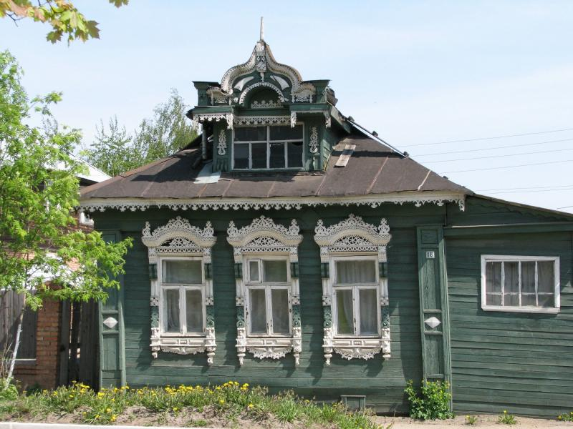
Наследство

Slide 2
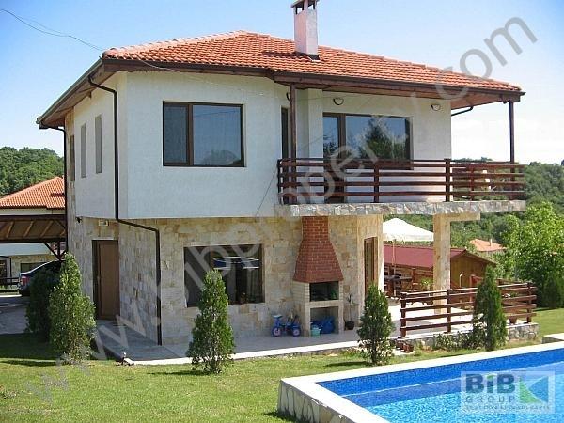
Желаемый дом

Slide 3
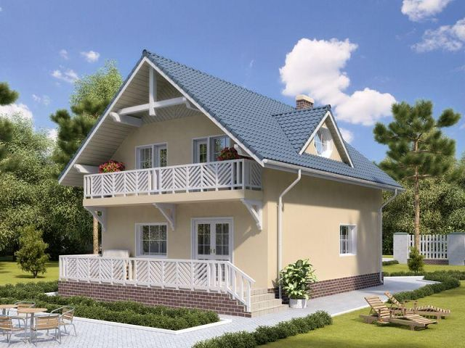

Slide 4
Наследство

Slide 5
Пути решения проблемы:
Перестроить
Реконструировать
Надстроить
пристроить
Сломать
Разобрать
Построить новый дом

Slide 6
Пути общественного развития:
Реформы
Революция
ИЛИ
?

Slide 7
Критерии сравнения революционного пути и пути реформ.
Инициатор изменений;
Методы;
Глубина и масштаб изменений;
Скорость;
Круг участников;
подготовленность

Slide 8
реформы | революции
Начинается « сверху» от правительства Ограниченный круг участников | Начинается « снизу»- от народа, массовость участников
Мирные методы. Путём законов | Насильственные методы. Свержение, применяется оружие, есть жертвы
Касается отдельных сфер жизни общества | Кардинальные изменения, смена власти
Постепенный и медленный путь | Быстрота событий
Продуман и организованный, контролируемый властью путь. | Хаос, стихийность и неконтролируемость и т.п.
Частичные и постепенные преобразования | Фундаментальные кардинальные преобразования всех сфер жизни общества.

Slide 9
В XIX веке начале XX века выбор развития России очень часто был либо реформы, либо революция.
дата | реальный путь | возможный путь
1861 г. | реформа отмена крепостного права | крестьянская революция
1907 г. | Столыпинская аграрная реформа | крестьянская революция
1917 г. | Февральская революция, свержение самодержавия, | либеральные реформы, ограничение или отмена самодержавия, демократическое развитие

Slide 10
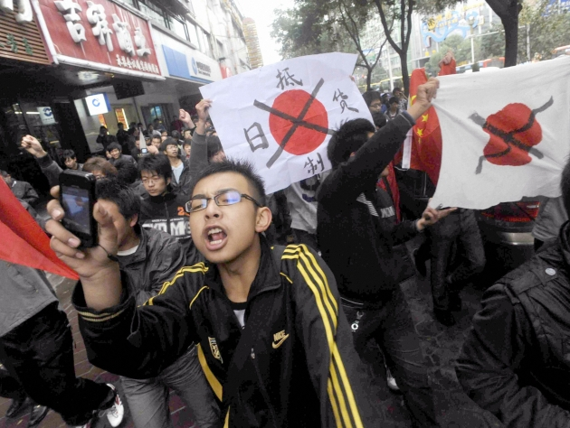
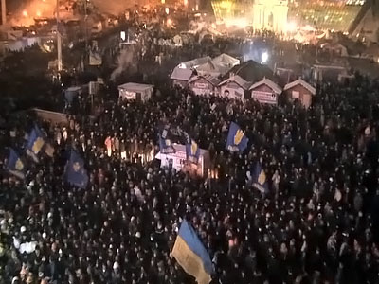
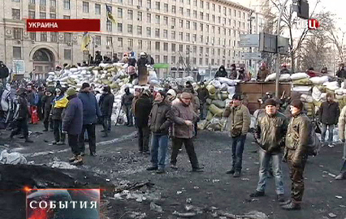
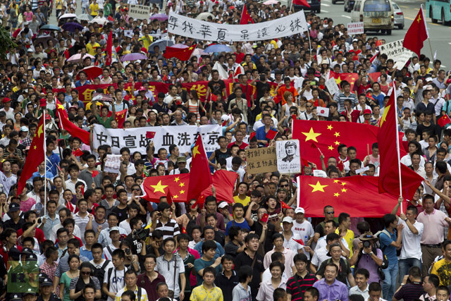
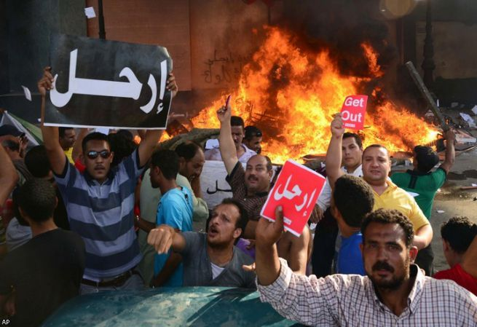

Slide 11
« Важнейший урок всех революций: они приходят тогда, когда общество утрачивает надежду на реформы» .

Slide 12
Наследие
Традиция гостеприимства
Традиция почитания старших
Уважение и любовь своей РОДИНЫ
Любовь и доброта

Slide 13
Спасибо за урок! Удачи!

